Slide 1
Bienvenidos!
Análisis Exploratorio
Guillermo Lezama

Slide 2
La clase de hoy
Intros
Algunas definiciones
El curso
Un ejemplo con una checklist básica de EDA

Slide 3
Bienvenidos
Introducciones
Nombre
Que hicieron de sus vidas? (qué estudiaron, dónde trabajaron)
Qué hacen de sus vidas? (trabajan, solo estudian, algún buen hobby)
Que quieren hacer de sus vidas con el diploma?

Slide 4
Qué es EDA?
El análisis exploratorio de datos es el proceso de explorar los datos, y típicamente incluye examinar la estructura y los componentes del conjunto de datos, las distribuciones de variables individuales y las relaciones entre dos o más variables.
Patrones ocultos
Análisis gráfico es lo que más se hace
Estadísticas descriptivas

Slide 5
Estructura del Curso I
1) Estadísticas descriptivas y preparación de datos
Descriptivas
Limpieza
SQL
2) Manejo y transformación de variables
Creación de variables
Feature engineering

Slide 6
Estructura del Curso II
3) Aplicación de técnicas específicas
Análisis gráfico
Comparación de grupos
Correlaciones
Reducción de dimensionalidad
Clustering
Series Temporales
Texto
Generación de pruebas de hipótesis

Slide 7
Otras cuestiones para tener en cuenta
Academia v. el resto
Cuánto tiempo invertir en esto
Python
Libros
Voy a seguir varios libros.
Algunos en el syllabus.

Slide 8
Expectativas
Clases híbridas
… pero participen
pregunten
Las preguntas solo significan que son curiosos
Traigan preguntas
Traigan respuestas
Traigan problemas

Slide 9
Formalidades
Trabajos domiciliarios (40%)
Muy cortitos
Yo les doy la data y preguntas
Ustedes entregan HTML, pdf, lo que quieran que incluya el output
Uno por clase (no siempre)
Deadline: 20/9
Trabajo final (60%)
Pauta el 3/9
Dataset que eligen uds.

Slide 10
EVA y horas de oficina
Voy a subir
Clases grabadas (en el correr del dia y cercano a la noche)
Trabajos Prácticos (al mediodía, post clase)
Google Colab (antes de comenzar la clase)
Disponible para reunirme entre semana.
Escríban a guillermo.Lezama@cienciassociales.edu.uy

Slide 11
Por Qué un Curso de EDA?
3 Objetivos de EDA
Determinar si hay problemas con la data
Determinar si la pregunta que se quiere responder se puede responder con esta data
Tener un sketch de la respuesta a la pregunta. Al final, uno cuenta con una buena idea de la respuesta a la pregunta con la que iniciaron.
El EDA prepara el terreno para análisis más estructurados y modelado predictivo al proporcionar una comprensión sólida de los datos.

Slide 12
La pregunta importa
Es lo que guía el análisis
Pero la definición de la pregunta que queremos responder también puede ser ajustada con nuestro análisis
Si bien el EDA es flexible, las preguntas suman estructura.

Slide 13
Checklist Básica
"Exploratory Data Analysis with R" por Roger D. Peng
Formular una pregunta/tema
¿Hay relación entre turnout y votos a candidatos?
1.b Encontrar la data
Datos de las elecciones internas en Uruguay
2. Leer el dataset

Slide 14
3. “Check the packaging”
Number of columns
Number of Rows
4. Ejecutar str()
En Pandas: .info() + .head()
5. Mirar a parte superior e inferior de la data
6. Chequear los n’s.
7. Validar con al menos una fuente externa.

Slide 15
8. Probar la solución fácil
9. Discutir el análisis hecho.
10. Follow up
¿Tenemos la data correcta?
¿Necesitamos otra data?
¿La pregunta puede es la correcta?
Iterar

Slide 16
Qué otras preguntan surgen de este EDA?
¿Cómo se distribuyen los niveles de turnout entre los circuitos a través de los partidos?
¿Hay distritos con turnout atípicamente alto o bajo? ¿Cómo se comporta la proporción de votos del perdedor en esos casos?
¿Existen outliers en la proporción de votos del candidato perdedor que podrían influir en la relación con el turnout?

Slide 17
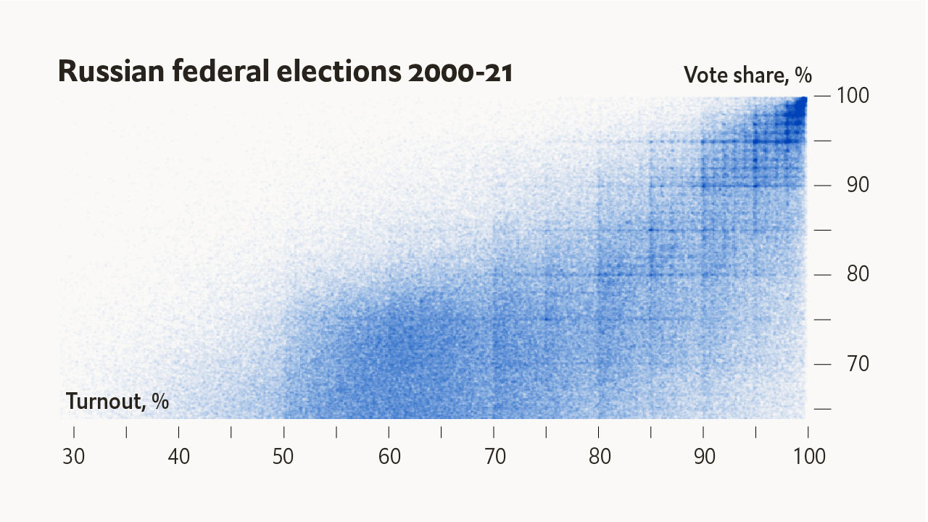
Hubo Fraude en Uruguay?

Slide 18
EDA vs. Análisis confirmatorio
EDA es más flexible.
Entender los datos, identificar patrones, anomalías, formular hipótesis, sugerir relaciones entre variables.
Estadísticas descriptivas y análisis gráfico
“Análisis confirmatorio”
Testear hipótesis para preguntas previamente formuladas
Utiliza de más métodos estadísticos
Relaciones causales e inferencia

Slide 19
Resumen
Estructura importa
Pregunta importa
En el debe:
EDA para analizar posibles sesgos

